Slide 1


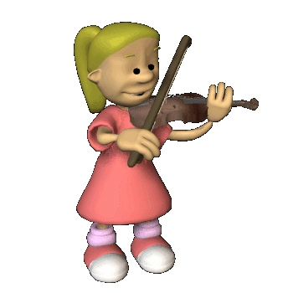

CHÀO MỪNG CÁC EM ĐẾN VỚI TIẾT HỌC
Âm nhạc lớp 1

Slide 2



ỦY BAN NHÂN DÂN QUẬN 12
TRƯỜNG TIỂU HỌC NGUYỄN DU
Tập biểu diễn
Những bài hát học kỳ I
GV: NGUYỄN THỊ LỆ QUYÊN

Slide 3



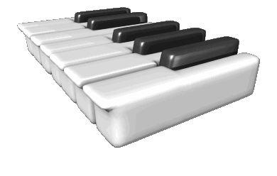

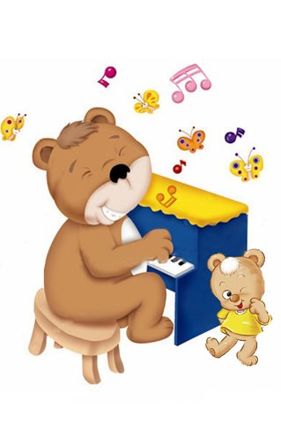

LUYỆN GIỌNG
2

Slide 4

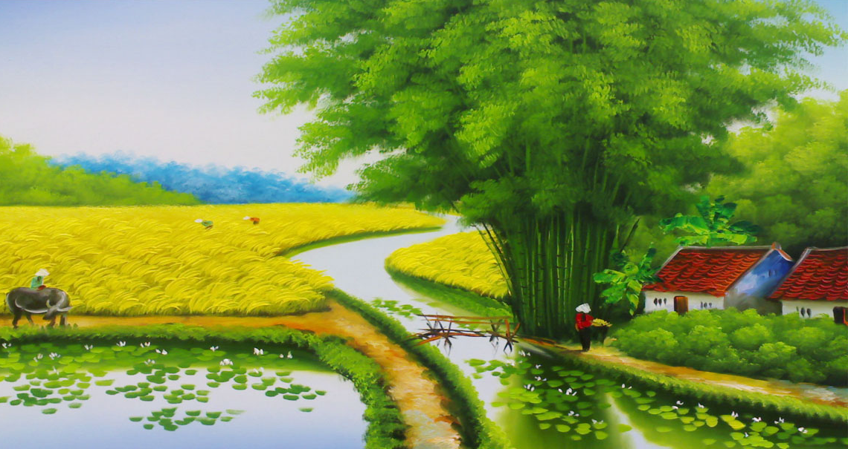
Quê hương tươi đẹp
Dân ca Nùng
Đặt lời: Anh Hoàng

Slide 5
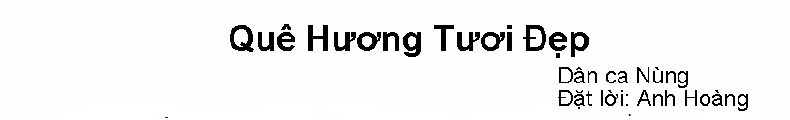








QUÊ HƯƠNG TƯƠI ĐẸP
Vừa phải
Dân ca Nùng - Đặt lời: ANH HOÀNG
Quê hương em biết bao tươi đẹp
Đồng lúa xanh núi rừng ngàn cây
Khi mùa xuân thắm tươi đang trở về
Ngàn lời ca vui mừng chào đón
Thiết tha tình quê hương

Slide 6

Nhạc và lời: Phạm Tuyên

Slide 7






Mời bạn vui múa ca
Nhạc và lời Phạm Tuyên
Nhịp nhàng, hơi nhanh
Chim
ca
líu
lo.
Hoa
như
đón
chào.
Bầu
trời
xanh.
Nước
long
lanh.
La
la
lá
la.
Là
là
la
là.
múa
vui
ca.
Mời
bạn
cùng
vui

Slide 8

Tìm bạn thân
Nhạc và lời: Việt Anh

Slide 9
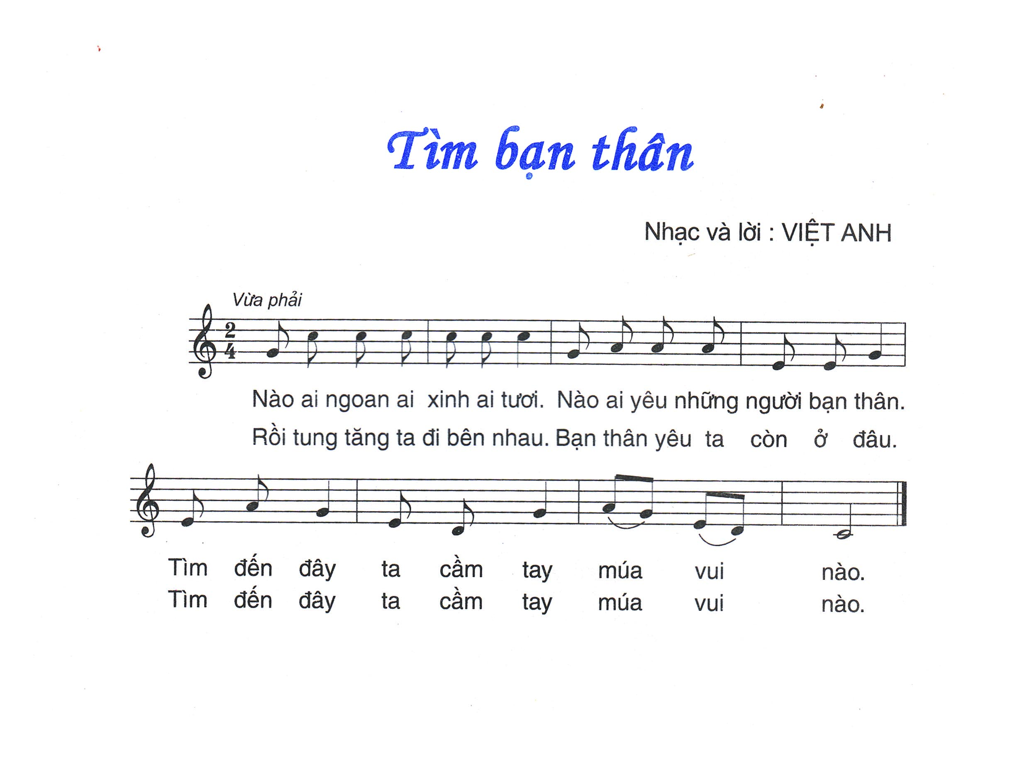

Slide 10
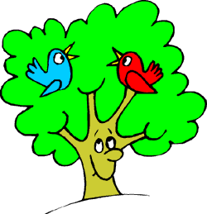
LÍ CÂY XANH
Dân ca Nam Bộ

Slide 11













Lí cây xanh
Dân ca Nam Bộ
Vừa phải
Vừa phải
Cái
cây
xanh
xanh
thì
lá
cũng
xanh
Chim
đậu
trên
cành
chim
hót
líu
lo
Líu
lo
là
líu
lo
Líu
lo
là
líu
lo

Slide 12

Nhạc: Phi-lip-pen-cô
Lời: Việt Anh

Slide 13



Đàn gà con
Nhạc: Phi-lip-pen-cô
Lời: Việt Anh
Vui vẻ
Trông kia đàn gà con lông vàng.
Thóc vãi rồi nhặt ăn cho nhiều.
Đi theo mẹ tìm ăn trong vườn.
Uống nước vào là no căng diều.
Cùng tìm mồi ăn ngon ngon.
Rồi cùng nhau ta đi chơi.
Đàn gà con đi lon ton.
Đàn gà con xinh kia ơi.

Slide 14

Nhạc và lời: Hoàng Vân

Slide 15
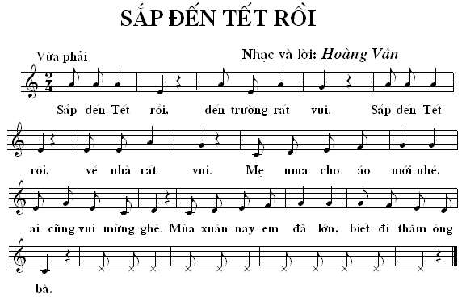

Slide 16

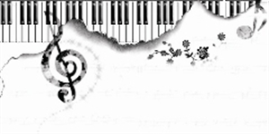
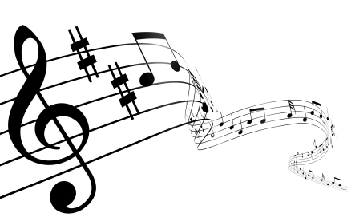

Trò chơi âm nhạc

Slide 17

Nốt nhạc bí ẩn

Slide 18
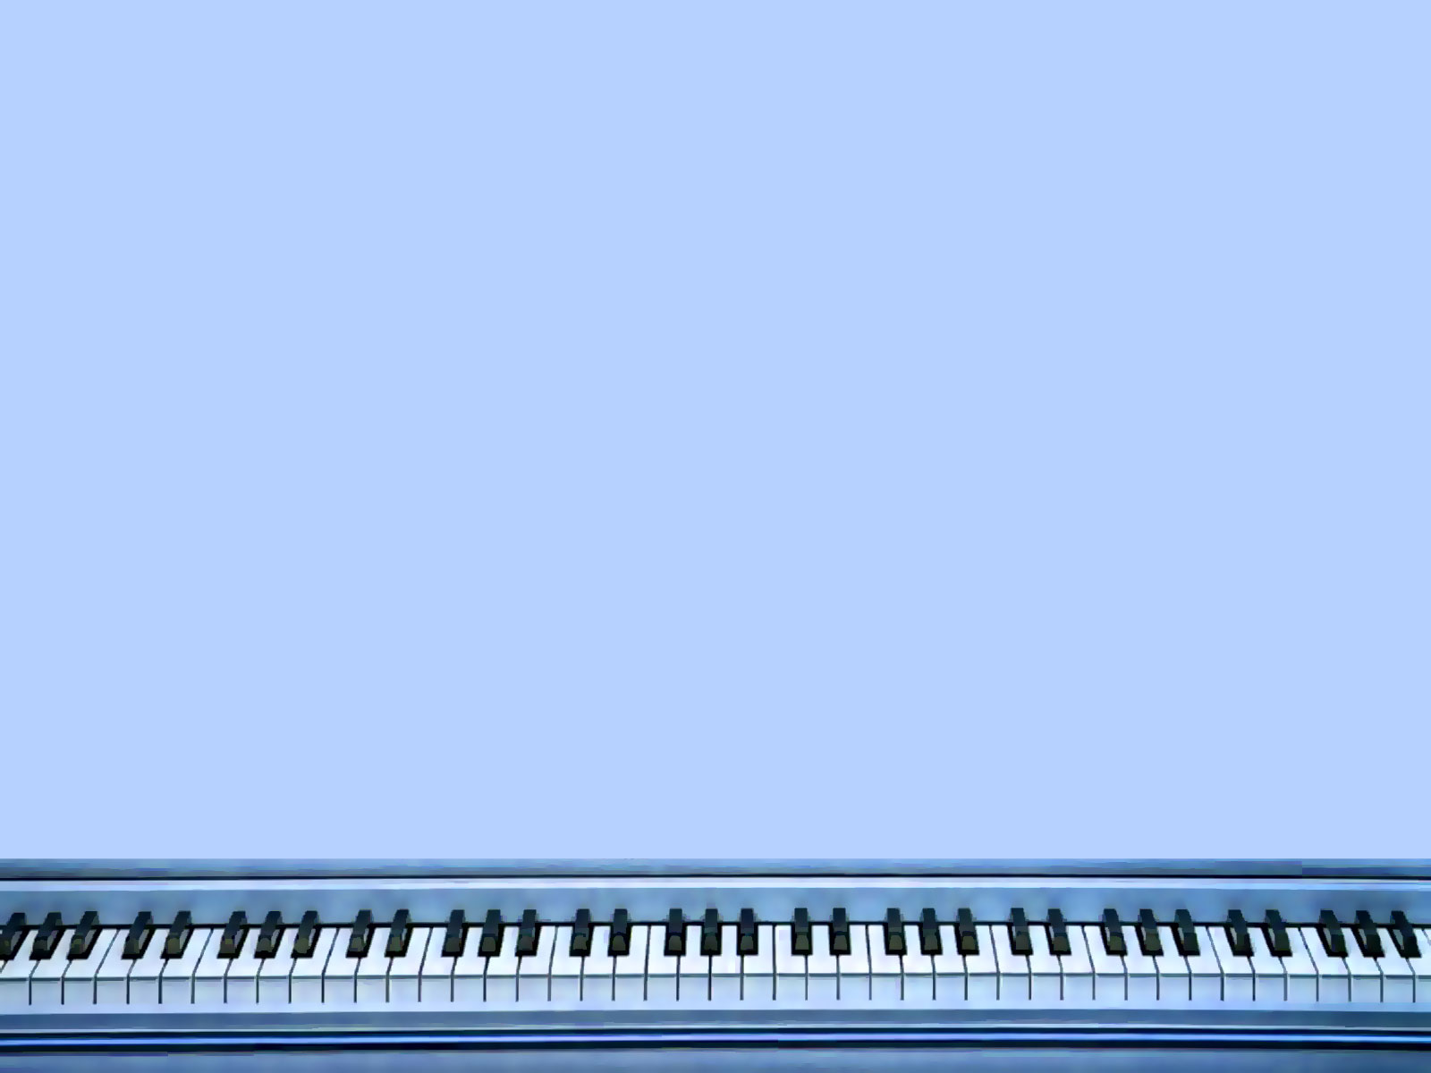







Slide 19

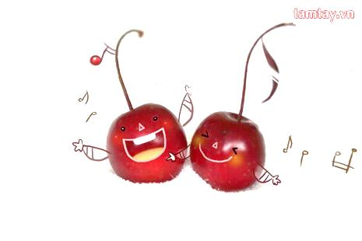
1. Trong lời bài hát nào có từ “tung tăng”?
Tìm bạn thân

Slide 20


2. Nghe nhạc rồi đoán tên bài hát?
Lí cây xanh

Slide 21

3. Bài hát “ Quê hương tươi đẹp của dân ca nào?
Dân ca Nùng

Slide 22
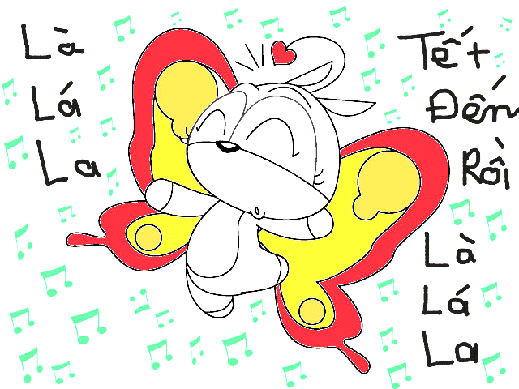

4. Em hãy điền từ còn thiếu vào câu hát:
Sắp đến……rồi đến trường rất vui
tết.

Slide 23
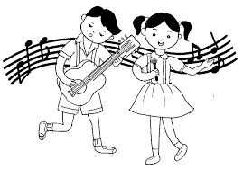
5. Nhạc sĩ của bài hát Mời bạn vui múa ca là ai?
Phạm Tuyên

Slide 24
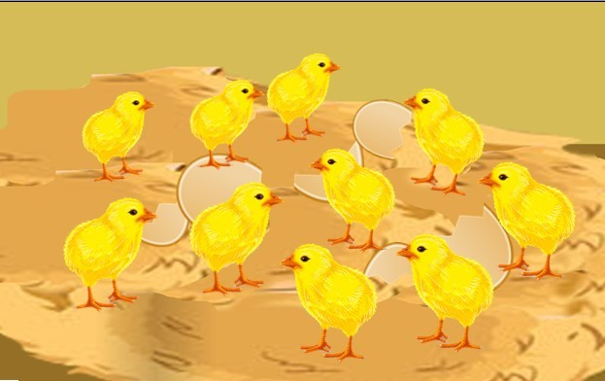
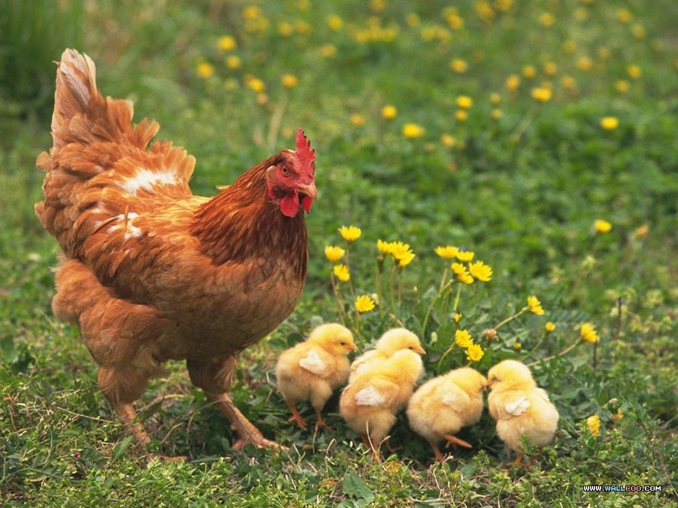
6. Xem tranh đoán tên bài hát
Đàn gà con

Slide 25

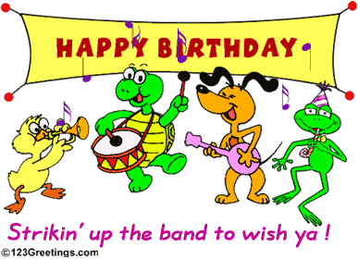
Chào tạm biệt

